Slide 1
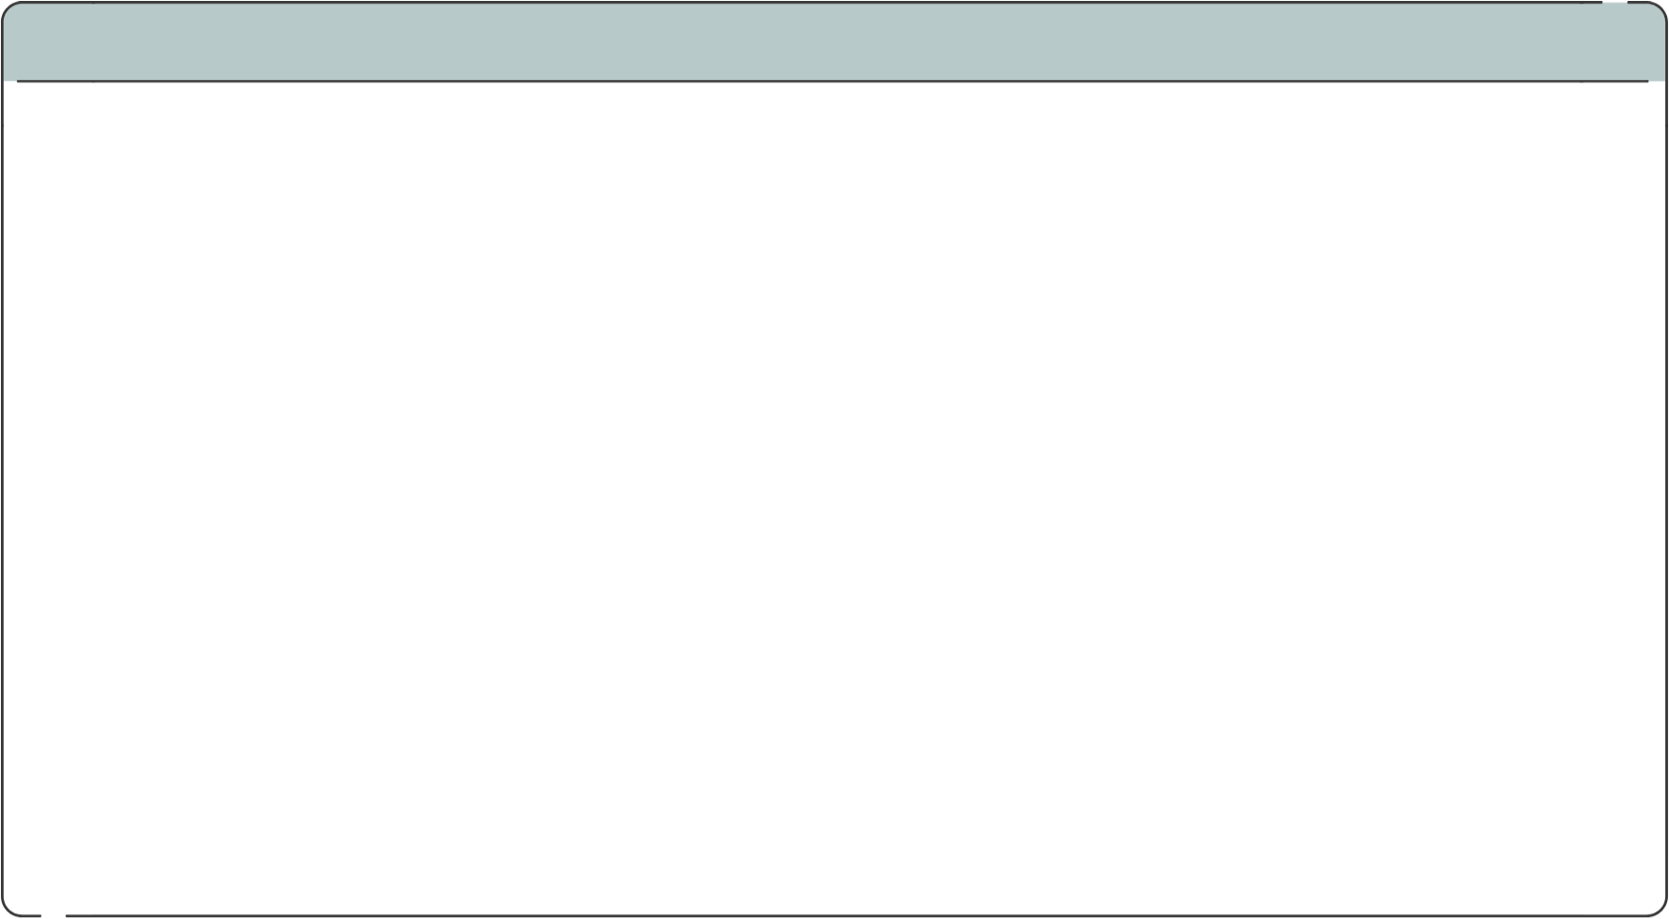
面向汉语译文的
大语言模型评估框架改进研究
——以 GEMBA-MQM 框架中 accuracy 与 style 混淆问题为中心
中国语言文学系 | 中文信息处理方向 | 崔香 | 2025-11-5

Slide 2
目录
01
引言
1.1 选题缘起
1.2 研究问题
1.3 文献综述
1.4 研究方法
1.5 章节安排
1.6 研究意义
02
评测语料
03
模型评测
04
结果分析
05
结论与展望
Notes:
、、、、、、、

Slide 3
目录
01
引言
2.1 语料来源
2.2 初译特点
02
评测语料
03
模型评测
04
结果分析
05
结论与展望
Notes:
、、、、、、、

Slide 4
目录
01
引言
3.1 第一轮评测
3.2 分析与改进
3.2 第二轮评测
02
评测语料
03
模型评测
04
结果分析
05
结论与展望
Notes:
、、、、、、、

Slide 5

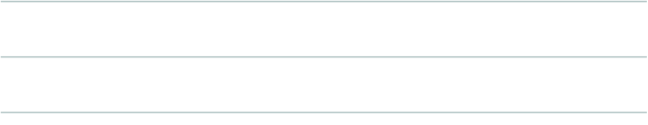
引言
chapter.
1
1. 为什么想到要做这个研究？具体想研究什么问题？
2. 前人是怎么回答这个问题的？有什么研究方法可以参考？
3. 期望的研究结果是什么？后续章节安排如何？

Slide 6

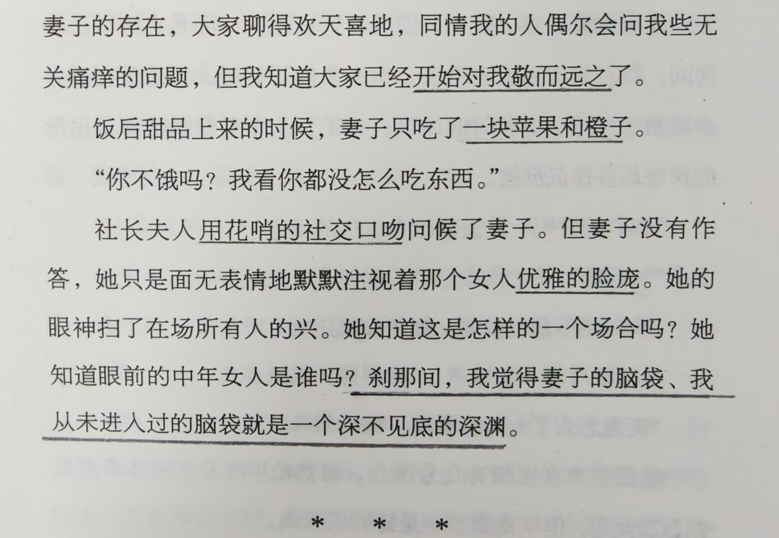
1.1
选题缘起
页数 | 源文 | 译文 | 错译内容
32 | 햇볕이 잘 드는 남향 아파트의 칠층이었다. | 这套采光很好的南向公寓位于十七楼，（后省略） | 把“七层”翻译成“十七楼”。
7 | 이불 속에 누운 채 나는 잠시 현실감을 잃고, 흰색 커튼을 투과해 (……생략……) | 我躺在被子里怅然若失，迷茫地望着冬日晨光透过灰色的窗帘照进房间里。 | 把“白色窗帘”翻译成“灰色窗帘”。
误译是“大硬伤”！
不自然的翻译影响阅读体验！

Slide 7
1.1
选题缘起
人工校审
效率低↓
人工校审
效率高↑

Slide 8

1.1
选题缘起
大语言模型能否代替（或辅助）人类
做初译审核的工作？

Slide 9


1.2
研究问题
这两篇论文在模型、语料、语言对上完全不一致。这提醒我们：这个问题的答案取决于用什么语料、模型、语言对等多个因素，答案“因情况而异”，需要具体情况具体分析。
“Can LLMs be used for effective quality assessment of translations?”
Kocmi & Federmann, 2023
 | ACL2024 | EMNLP2024
语言对 | En-De、Zh-En、En-Ru | EN-DE、EN-MR、EN-ZH、ET-EN、NE-EN、RO-EN、RU-EN、SI-EN
模型 | GPT-3.5-turbo、Llama2-7B、Llama2-13B、Llama2-70B、Mistral-7B | OpenChat3.5、Llama-2-7B-Chat、Gemma-7B、Llama-2-13B-Chat、Qwen1.5-14B、Mixtral-8x7B-AWQ
语料 | WMT22（全部） | WMT22（部分）
不要源文！
要源文！
ACL2024
EMNLP2024
Notes:
2024 ACL论文：Xu Huang, Zhirui Zhang, Xiang Geng, Yichao Du, Ji- ajun Chen, and Shujian Huang. 2024. Lost in the Source
Language: How Large Language Models Evaluate the Quality of Machine Translation. In Find- ings of the
Association for Computational Linguistics ACL 2024, pages 3546–3562, Bangkok, Thailand and virtual meeting.
Association for Computational Linguistics.
2024 EMNLP论文：Shenbin Qian, Archchana Sindhujan, Minnie Kabra, Diptesh Kanojia, Constantin Orasan, Tharindu Ranasinghe,
and Fred Blain. 2024. What do Large Language Models Need for Machine Translation Evaluation?. In Proceedings
of the 2024 Conference on Empirical Methods in Natural Language Processing, pages 3660–3674, Miami, Florida,
USA. Association for Computational Linguistics.

Slide 10
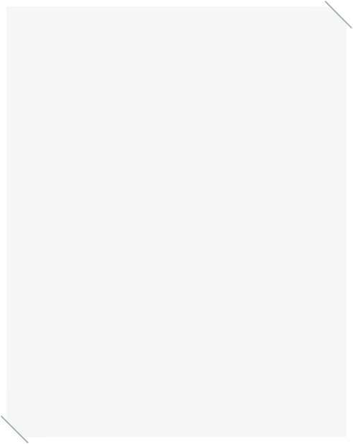
1.2
研究问题
① 具体化问题
② 一句话描述问题
③ 研究预期
语言对：KO-ZH
模型：GPT-5
语料体裁：文学
应用场景：一名人类译员决定要不要用大模型来分担自己的工作。（区别于开发者、使用者、翻译公司老板等需求对象）
汉语译文中什么样的错误是大语言模型（gpt-5）不容易识别出来或者误判率较高的？
是否有大语言模型难识别出的汉语译文的错误维度？如果有，是什么？
若有，指明该错误维度，分析模型误判案例的特征，据此特征提出相应的改进方法，推出更适合汉语译文的评估框架。
若没有，则可得出“模型不存在显著集中的误判维度”的结论。这提示我们在参考模型评估结果时，应“一视同仁”。

Slide 11
1.3
文献综述
1.3.1.1.1 BLEU （Papineni et al., 2002）
1.3.1.1.2 METEOR（Banerjee and Lavie, 2005）
1.3.1.1.3 chrF（Popovic, 2015）
1.3.1.1.x ……
1.3.1.1 表层形式匹配指标
1.3.1 LLM之前
1.3.1.2.1 BERTScore（Zhang et al., 2020）
1.3.1.2.2 COMET（Rei et al., 2020）
1.3.1.2.3 BLEURT（Sel- lam et al., 2020）
1.3.1.2.x ……
1.3.1.2 深层语义神经指标
1.3.2.1 LLM-as-a-judge （Zheng et al.，2023）
1.3.2.2.1 GPTScore (Fu et al., 2024)
1.3.2.2.2 G-EVAL
1.3.2.2.x ……
1.3.2 LLM以后
1.3.2.2 大模型评估指标
1.3.2.3 GEMBA（Kocmi
and Federmann, 2023b）
1.3.2.2.1 GEMBA是什么？
1.3.2.2.2 GEMBA-MQM
1.3.2.2.3 GEMBA-MQM的国内/国外应用

Slide 12
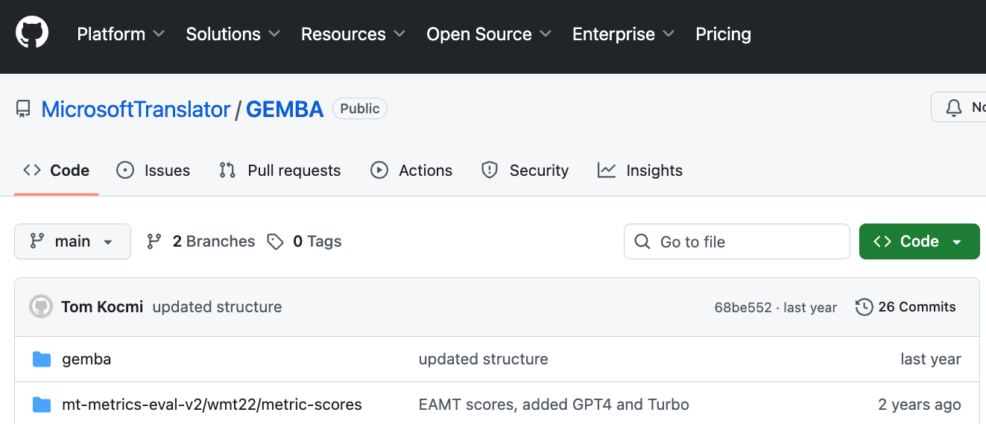
1.3
文献综述
GEMBA — GPT Estimation Metric Based Assessment
（ https://github.com/MicrosoftTranslator/GEMBA ）

Slide 13
1.3
文献综述
GEMBA/
├── gemba/
│ ├── gemba_da.py # Direct Assessment 模式评估（GEMBA-DA）
│ ├── gemba_esa.py # Embedding Similarity Assessment（基于语义相似度）
│ ├── gemba_mqm_utils.py # MQM（多维质量模型）相关工具函数
│ ├── gpt_api.py # 与 OpenAI / Azure GPT 模型的API交互封装
│ ├── mtme_tools.py # MT Metrics Eval工具集，用于与WMT指标对齐
│ ├── prompt.py # 定义评估时使用的prompt模板
│ ├── scores.py # 结果分数计算与汇总（BLEU, COMET, GEMBA分）
│ ├── testset.py # 加载测试集、样本划分与数据处理
│ └── utils.py # 通用工具函数（文件读写、日志、配置）
├── mt-metrics-eval-v2/
│ └── wmt22/
│ └── metric-scores/ # 存放WMT22官方指标结果（参考用）
├── .gitignore # Git忽略配置
├── LICENSE.md # MIT License（版权说明）
├── README.md # 使用说明、原理、引用方法
├── evaluate.py # 与mt-metrics-eval数据格式兼容的评测入口
├── main.py # 主程序入口
└── requirements.txt # 依赖包列表（openai, pandas, numpy等）

Slide 14
1.3
文献综述
方法 | 输出类型 | 输出范围 | 详细程度 | 简单说明
GEMBA-MQM | 字典 | 错误列表 | 最高 | 最详细的错误分析方法，输出三个严重级别（Critical/Major/Minor）的错误分类。使用 Few-shot 对话式提示，提供七大类错误类型（准确性、可读性、风格、术语等）的详细标注。适合学术研究和翻译质量深度改进。
GEMBA-DA | 数值 | 0–100 | 中 | 直接评估方法，输出 0–100 的连续分数。不依赖参考译文，仅基于源文和机器译文评估。适合快速批量评估场景。
GEMBA-DA_ref | 数值 | 0–100 | 中 | 带参考译文的直接评估，以人工翻译为基准给出 0–100 分数。评分标准比 GEMBA-DA 更严格。需要提供高质量参考译文。
GEMBA-SQM | 数值 | 0–100 | 中 | 结构化质量指标，提供明确的评分参考点（0/33/66/100）。比 GEMBA-DA 有更清晰的评分标准。适合需明确质量等级的场景。
GEMBA-SQM_ref | 数值 | 0–100 | 中 | 带参考译文的结构化质量指标，结合 SQM 的明确评分标准和参考译文。提供更精准的质量量化评估。需要人工参考译文支持。
GEMBA-stars | 整数 | 1–5 | 低 | 星级评分系统，输出 1–5 星的直观评分。每级星级有明确定义，易于理解。适合用户界面展示和非专业人员使用。
GEMBA-stars_ref | 整数 | 1–5 | 低 | 带参考译文的星级评分，以人工翻译为基准给出 1–5 星。保持星级分明的主观性观性，同时提高评估准确性。需要参考译文支持。
GEMBA-classes | 整数 | 0–4 | 低 | 质量分类方法，将翻译划分为 5 个离散等级（0–4）。输出类型适合打标。适合机器学习训练数据和自动化质量分层场景。
GEMBA-classes_ref | 整数 | 0–4 | 低 | 带参考译文的质量分类，基于人工翻译进行等级分层。提供更准确的比例判断。需要参考译文支持。
GEMBA-ESA | 数值 | 0–100 | 高 | 两阶段错误评定法，先识别错误（Major/Minor 级别），再计算打分。比 MQM 简化但仍提供详细分析。适合需要错误信息但不需高复杂度的场景。

Slide 15
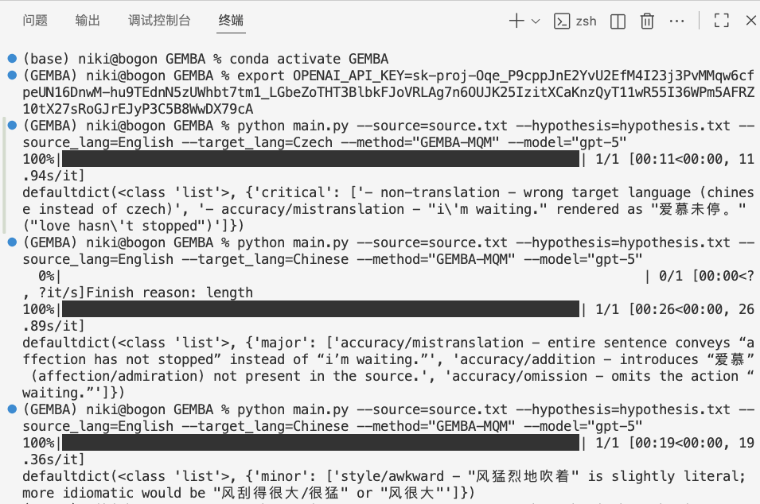
1.3
文献综述
python main.py
--source=source.txt
--hypothesis=hypothesis.txt
--source_lang=English
--target_lang=Chinese
--method="GEMBA-MQM"
--model="gpt-4"
{
"critical": [],
"major": [
"accuracy/mistranslation - \"involvement\"",
"accuracy/omission - \"the account holder\""
],
"minor": [
"fluency/grammar - \"wäre\"",
"fluency/register - \"dir\""
]
}

Slide 16
1.3
文献综述
1. Accuracy（准确性）
├── accuracy-addition: 增译
├── accuracy-mistranslation: 误译
├── accuracy-omission: 遗漏
└── accuracy-untranslated text: 未译
2. Fluency（可读性）
├── fluency-character encoding: 字符编码错误
├── fluency-grammar: 语法错误
├── fluency-inconsistency: 前后不一致
├── fluency-punctuation: 标点错误
├── fluency-register: 语域/语气不当
└── fluency-spelling: 拼写错误
3. Locale Convention（本地化规范）
├── locale convention-currency: 货币格式
├── locale convention-date: 日期格式
├── locale convention-name: 姓名格式
├── locale convention-telephone: 电话格式
└── locale convention-time: 时间格式
4. Style（风格）
└── style- awkward: 表达不自然
5. Terminology（术语）
├── terminology-inappropriate: 术语选择不当
└── terminology-inconsistent: 术语使用不一致
6. Non-translation（不译）
7. Other（其他）

Slide 17
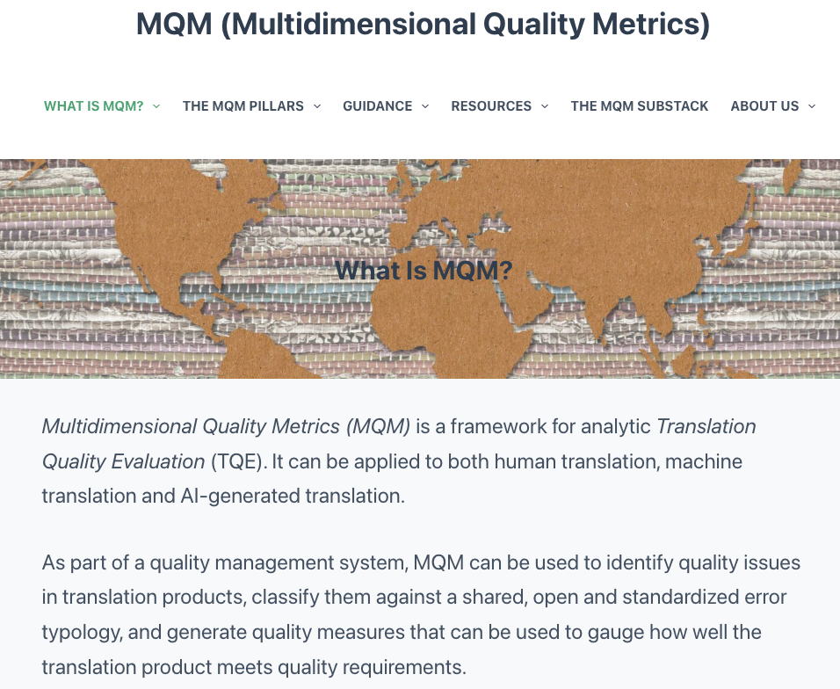
1.3
文献综述
MQM模型由德国人工智能研究中心(Forschungszentrum für Künstliche Intelligenz,DFKI)开发,是欧盟资助的QTLaunchPad项目研究成果之一,后由QT21(Quality Translation 21)项目负责更新。
QT21项目在对欧盟的建议中表示“主流的机器翻译质量自动评估方法与人工评估完全脱节,无法反映用户的实际需求”(Melby,2015:5)。采用统一的描述语言来刻画机器翻译和人工翻译的质量,作为对机器翻译质量自动评估的重要补充(Cornelius,2016:15)。
不同的客户群体有不同的业务需求,对翻译产品的用途、目的、时间、预算等都不尽相同,对翻译质量的要求和评估当然不同。MQM模型无意提供一个“包打天下”的单一标准,而是将选择权交由用户,使其能够在不同标准、不同层次、不同粒度上对翻译质量进行评估。（田朋，2020）
Notes:
[1]田朋.翻译多维质量标准MQM模型介评与启示[J].东方翻译,2020,(03):23-30.

Slide 18
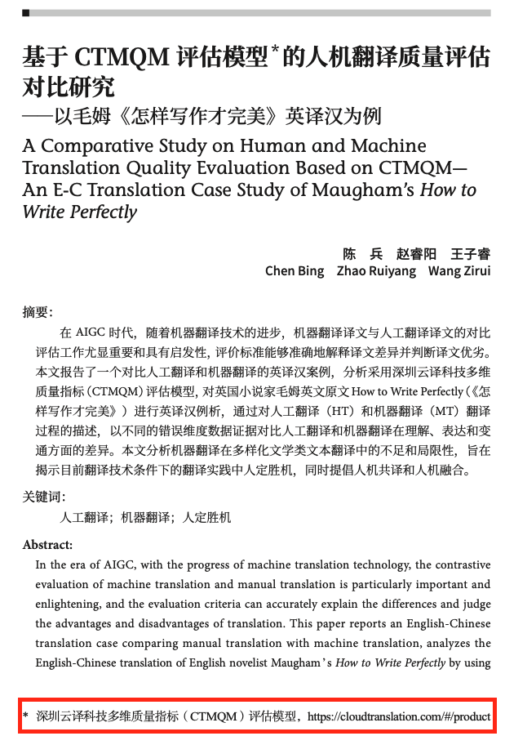
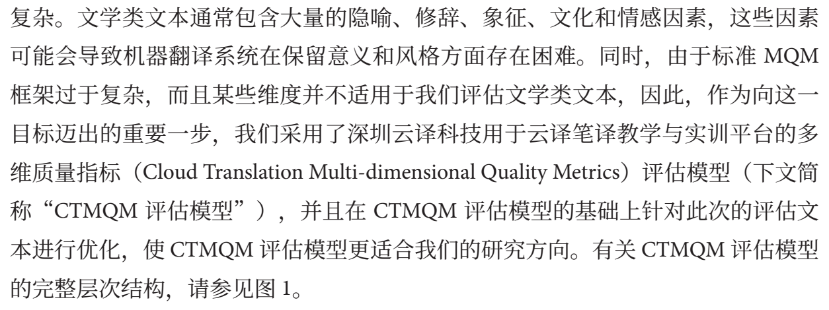
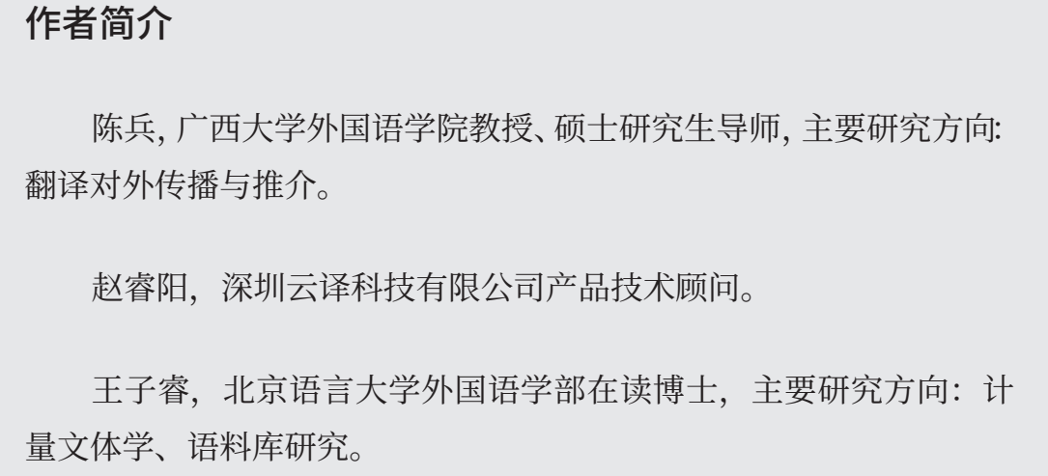
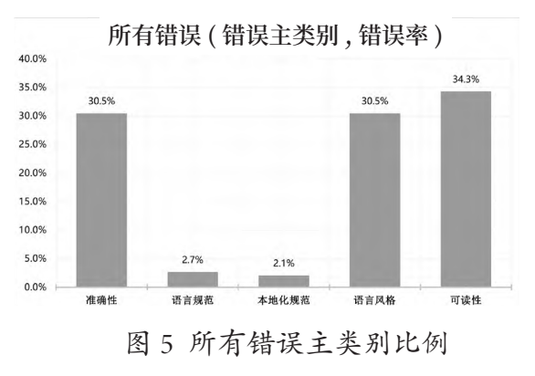
1.3
文献综述

Slide 19
1.4
研究方法
GEMBA-MQM改进内容
分析结果
相应修改
GEMBA-MQM评估结果
VS
“我”的评估结果

Slide 20
1.4
研究方法
GEMBA-MQM改进内容
分析结果
相应修改
GEMBA-MQM评估结果
=
“我”的评估结果

Slide 21
1.5
章节安排
GEMBA-MQM改进内容
第三章：3.2 分析与改进
分析结果
GEMBA-MQM评估结果
第三章：3.1 第一轮评测
VS
“我”的评估结果
第二章：语料构建

Slide 22
1.5
章节安排
GEMBA-MQM改进内容
第三章：3.2 分析与改进
分析结果
相应修改
GEMBA-MQM评估结果
第三章：3.3 第二轮评测
VS
“我”的评估结果
第二章：语料构建

Slide 23
1.5
章节安排
GEMBA-MQM评估结果
=
第四章：结果分析
“我”的评估结果
第二章：语料构建

Slide 24
1.6
研究意义
最直接、最实际的意义：这篇论文的结论可以直接拿来被自由译员、翻译公司、出版社参考，来决定是否引用大语言模型来做译文质量自动评估（挑错）工作。
2. 中间过程中的意义：构建语料。不仅构建了一个韩译中机器翻译的（纵向对比）语料，还构建了一个有人工评估结果的语料。（有人工评估结果的语料很稀有，因为成本高，除了WMT以外很少有。）
3. 对后续研究的意义：搭建了（一个自己主观上的）汉语译文的评估维度。TransBench（阿里国际&北语&司南）和北二外最近都颁出了“多语言翻译大模型评测体系”，但是评测维度不统一。
4. 对理论研究的意义：构式语法强调“形义配对”，这篇论文让我们反思“义”的边界（什么样的“义” 是A类错误、什么样的“义”是B类错误），如何评股“义”，如何让模型对齐我们的“义”（或者说译文审美、更自然更好的翻译；毕竟译文不是唯一的）。

Slide 25
语料构建
chapter.
2
1. 评测大模型的语料从哪里来？是如何构建的？
2. 构建的语料有什么特点？
3. 根据语料的特点，在评测中会特别注意哪些内容？

Slide 26
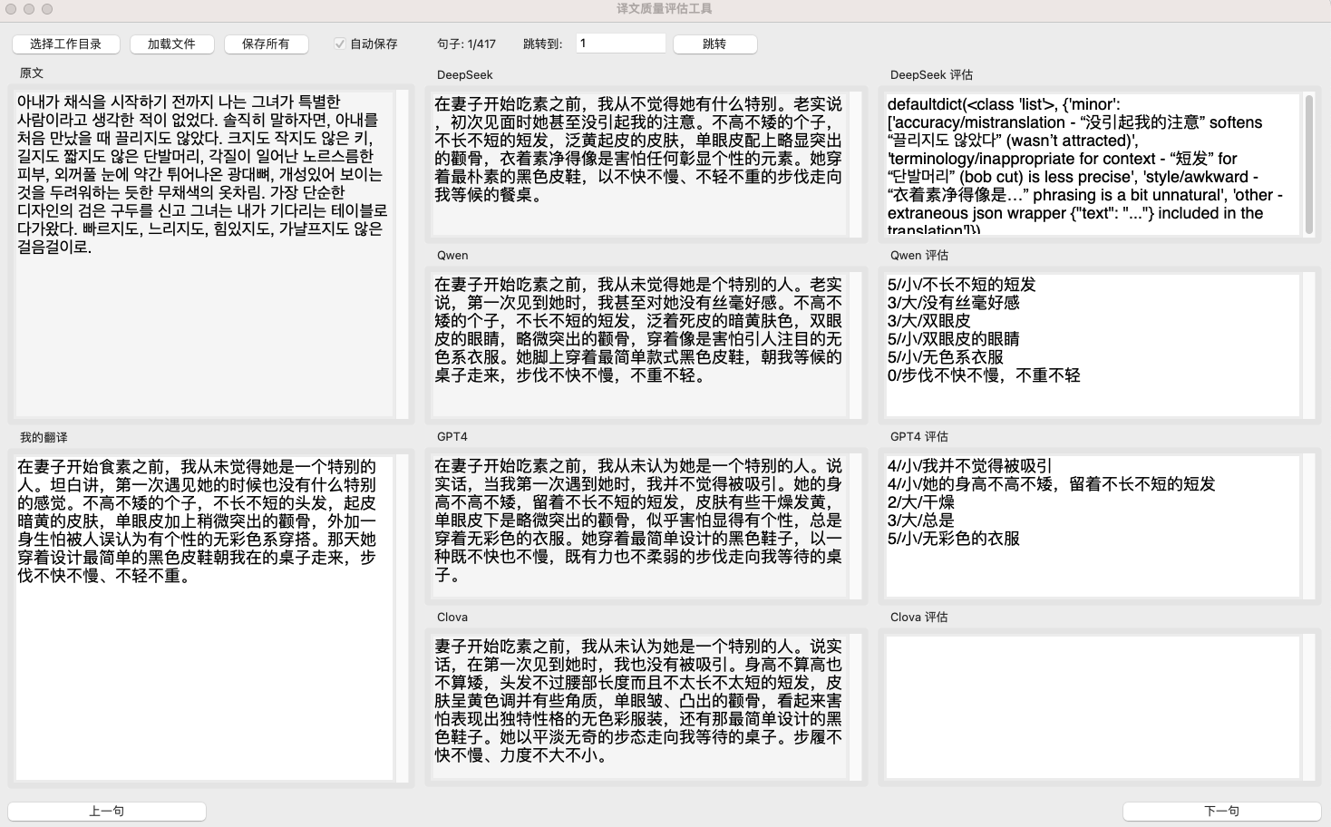
2.1
构建语料
语料出处：《素食者》第一章
语料规模：417个自然段（以原文的分段为标准，一段可能有多句），合计30,440字。
初译模型：
DeepSeek（MODEL = “deepseek-v3”）
Qwen（MODEL = “qwen-plus”）
GPT4（MODEL = "gpt-4-turbo"
Clova（MODEL = “HCX-005”）
Prompt统一为：你是精通韩语和汉语的文学翻译家。请你把下面韩语原文翻译成简体中文，不要添加任何其他内容。原文：'{text}'

Slide 27



2.2
构建语料
特点1
特点2
特点3
特点4
汉源词“直译”
文化负载词翻译不对
表达不自然、不地道
很少漏译、增译
我一向不喜欢过分的东西。
为判断这是否是她向我传递的无声信号
이 집을 분양받기까지
정서방 하는 일은 잘되고（郑先生、郑西房、正书房）
不高不矮的个子，不长不短的短发
我朝着如石像般僵立的妻子的侧影走去。
优点
感觉在翻译层面“幻觉”、胡说八道的现象很少
“信、达、雅”中，模型翻译的表现：达 > 信 >> 雅

Slide 28
模型评测
chapter.
3
1. 评测结果如何？有什么共性特征或者规律？
2. 为什么会有这样的规律？可否找到原因和改进方法？
3. 如果找到问题原因和改进方法，下一步计划做什么？

Slide 29
3.1
GPT-5“accuracy”类型正确评估例句
 | 源句 | 译文 | GPT-5评估
12 | 그녀의 숱 많은, 염색하지 않은 검은 머리는 부스스하게 부풀어 있었다 | 她那未经染烫的浓密黑发蓬乱地炸开着，白色睡裙下摆像往常一样微微向上卷起，长及脚踝。 | 'major': ['accuracy/addition - "未经染烫" (adds "permed/烫" not present in source)']})

Slide 30
3.1
GPT-5“accuracy”类型正确评估例句
 | 源句 | 译文 | GPT-5评估
12 | …… 내가 까닭을 물으면 “꿈을 꿨어”라고 대답한다는 것뿐이었다. 그것이 어떤 꿈이냐고 나는 묻지 않았다. | 当我问起缘由，她便回答“做了个梦”。我从未追问那是怎样的梦…… | 'accuracy/mistranslation - "我从未追问那是怎样的梦" overstates "나는 묻지 않았다" (did not ask then vs never asked)']

Slide 31
3.1
GPT-5“accuracy”类型正确评估例句
 | 源句 | 译文 | GPT-5评估
40 | “와이셔츠 다려놓은 거 없어?” | "衬衫熨好了吗？" | {'major': ['accuracy/mistranslation - existential/availability question “다려놓은 거 없어?” rendered as completion “熨好了吗？”'],

Slide 32
3.1
GPT-5“accuracy”类型误判
 | 源句 | 译文 | GPT-5评估
2 | 이십대 중반부터 나오기 시작한 아랫배, 노력해도 근육이 붙지 않는 가느다란 다리와 팔뚝, | 我那从二十五六岁就开始隆起的小腹、怎么锻炼也长不出肌肉的纤细四肢， | 'minor':'- accuracy/omission - "specific \'腿和前臂\' generalized to \'四肢\'"'

Slide 33
3.1
GPT-5“accuracy”类型误判
 | 源句 | 译文 | GPT-5评估
99 | 뭐야, 이건! 칼조각 아냐! | “什么啊，这是！这不是刀片吗！" | 'major': ['accuracy/mistranslation - "칼조각" rendered as "刀片" (blade) instead of "刀的碎片/刀刃碎片" (fragment)']

Slide 34
3.1
GPT-5“accuracy”类型误判
 | 源句 | 译文 | GPT-5评估
22 | “꿈? 무슨 소리를 하는 거야. 지금이 몇시야, 대체.” | "梦？你在说什么胡话。现在都几点了，真是的。" | minor': ['accuracy/addition - "胡话" adds unwarranted negativity not explicit in source']

Slide 35
3.1
GPT-5“accuracy”类型误判
 | 源句 | 译文 | GPT-5评估
26 | 반쯤 머리를 들어 벽시계를 본 순간 튀어일어나 문을 박차고 나갔다. | 半支起身子瞥见挂钟的瞬间，我猛地跳起来夺门而出。 | minor’: 'accuracy/omission - "문을 박차고" (kicking/barging the door nuance weakened in "夺门而出")',

Slide 36
3.1
GPT-5“accuracy”类型误判
 | 源句 | 译文 | GPT-5评估
38 | “죄송합니다. 집안에 급한 일이 생겨서…… 정말 죄송합니다. 최대한 서둘러 도착하겠습니다. 아닙니다, 곧 갈 수 있습니다. 조금만…… 아닙니다, 그러시면 안 됩니다. 조금만 기다려주십시오. 정말 죄송합니다. 예, 드릴 말씀이 없습니다……” | "非常抱歉，家里突然有急事……真的非常对不起。我会尽快赶到的。不，我马上就能出发。请稍等……不，您不能这样。请再给我一点时间。实在很抱歉。是的，我无话可说……" | minor’: ['accuracy/mistranslation - “곧 갈 수 있습니다.” rendered as “马上就能出发”', 'accuracy/addition - “조금만……” rendered as “请稍等……” adding “请/稍等”']

Slide 37
3.1
GPT-5“accuracy”类型误判
 | 源句 | 译文 | GPT-5评估
14 | 뭔가. 말로만 듣던 몽유병인가. | "莫非。这就是传说中的梦游症吗。" | 'major': [‘ accuracy/mistranslation - "뭔가." rendered as "莫非。”’, accuracy/mistranslation - "말로만 듣던" rendered as "传说中的"'], 'minor': ['- fluency/punctuation - "莫非。" as a standalone sentence; ending "吗。" instead of "？"'

Slide 38
3.1
GPT-5“accuracy”类型误判
 | 源句 | 译文 | GPT-5评估
99 | 아직 내 옷에 피가 묻어 있었어. 아무도 날 보지 못한 사이 나무 뒤에 웅크려 숨었어.내 손에 피가 묻어 있었어. 내 입에 피가 묻어 있었어. | 我的衣服上还沾着血。趁没人看见，我蜷缩着躲到树后。我的手上沾着血。我的嘴里沾着血。 | 'major': ['accuracy/mistranslation - "내 입에" translated as "我的嘴里" (should be "嘴上")']

Slide 39
3.1
GPT-5“accuracy”类型误判
 | 源句 | 译文 | GPT-5评估
50 | “뭐야. 그래서, 그 꿈나부랭이 때문에 고기를 다 버렸다는 거야? 도대체 얼마어치를?” | “什么呀。所以，就因为那个毛头小子把肉都扔了？到底扔了多少？”。 | 'major': ['accuracy/omission - "얼마어치를" (worth/value) not conveyed (e.g., "扔了多少钱的/多少斤的")'

Slide 40
3.1
GPT-5“accuracy”类型误判
 | 源句 | 译文 | GPT-5评估
60 | “어차피 당신은 주로 아침만 먹잖아. 점심, 저녁에 고기를 자주 먹을 텐데…… 아침 한끼 고기를 안 먹는다고 죽진 않아.” | “反正你主要也就吃个早餐。午饭、晚饭经常吃肉吧……少吃一顿早餐的肉又不会死。” | {'major': ['accuracy/mistranslation - "少吃一顿早餐的肉" should be "不吃一顿早餐的肉" (negation changed to reduction)'], 'minor': ['style/awkward - "少吃一顿早餐的肉" phrasing is unnatural', 'fluency/grammar - awkward construction around "一顿早餐的肉"']})

Slide 41
3.1
GPT-5“accuracy”类型误判
 | 源句 | 译文 | GPT-5评估
98 | 두번째로 집은 불고기를 우물거리다가 당신은 입에 든 걸 뱉어냈지. 반짝이는 걸 골라 들고 고함을 질렀지. | "第二口你嚼着烤肉突然吐了出来，抓起闪亮的东西放声尖叫。" | 'minor':'accuracy/omission - missing the nuance of "골라" (选/挑选)'

Slide 42
GPT-5“accuracy”类型误判
3.1
GPT-5“accuracy”类型误判
 | 源句 | 译文 | GPT-5评估
99 | 뭐야, 이건! 칼조각 아냐! | “什么啊，这是！这不是刀片吗！" | 'major': ['accuracy/mistranslation - "칼조각" rendered as "刀片" (blade) instead of "刀的碎片/刀刃碎片" (fragment)']

Slide 43
3.1
GPT-5“style”类型误判
 | 源句 | 译文 | GPT-5评估
99 | 뭐야, 이건! 칼조각 아냐! | “什么啊，这是！这不是刀片吗！" | 'minor': ['style/awkward - "什么啊，这是！" unnatural word order; more natural would be "这是什么啊！" or "这是什么！"

Slide 44
3.1
GPT-5“style”类型误判
 | 源句 | 译文 | GPT-5评估
14 | 뭔가. 말로만 듣던 몽유병인가. | "莫非。这就是传说中的梦游症吗。" | 'major': style/awkward - overall phrasing is stilted compared to a natural rendering']

Slide 45
3.1
GPT-5“style”类型误判
 | 源句 | 译文 | GPT-5评估
15 | 나는 석상처럼 굳어 있는 아내의 옆모습을 향해 다가갔다. | 我朝着如石像般僵立的妻子的侧影走去。 | {'minor‘: 'style/awkward - "朝着…走去" collocation is unnatural; "走向/走近/靠近" would be smoother'

Slide 46
3.1
GPT-5“style”类型误判
 | 源句 | 译文 | GPT-5评估
39 | 나는 휴대폰 폴더를 닫고 욕실로 뛰어들어갔다. 급하게 면도하느라 두 군데 상처가 났다. | 我合上手机翻盖，冲进浴室。匆忙刮胡子时划出了两道伤口。 | 'minor': ['style/awkward - "两道伤口" (more natural: "两处伤口")']

Slide 47
3.1
GPT-5“style”类型误判
 | 源句 | 译文 | GPT-5评估
43 | 막 떠나려는 지하철에 올랐을 때에야 나는 어두운 차창에 비친 내 얼굴을 보았다. | 直到跳上即将启动的地铁时，我才从昏暗的车窗中看见自己的倒影。 | 'minor': 'terminology/inappropriate for context - "即将启动的地铁" (should be "即将发车/开动/开走的地铁")']})

Slide 48
3.1
GPT-5“style”类型误判
 | 源句 | 译文 | GPT-5评估
50 | “뭐야. 그래서, 그 꿈나부랭이 때문에 고기를 다 버렸다는 거야? 도대체 얼마어치를?” | “什么呀。所以，就因为那个毛头小子把肉都扔了？到底扔了多少？”。 | 'minor': 'style/awkward - "所以，就因为那个..." phrasing is slightly unnatural in chinese']})

Slide 49
3.1
GPT-5“style”类型误判
 | 源句 | 译文 | GPT-5评估
52 | “계란프라이라도 해줘. 나 오늘 정말 피곤해. 점심도 제대로 못 먹었어.” | “给我煎个鸡蛋也好，今天真的好累，午饭都没好好吃。” | 'minor': ['style/awkward - "也好" sounds slightly stilted in this colloquial context; "也行/就行" would be more natural']

Slide 50
3.1
GPT-5“style”类型误判
 | 源句 | 译文 | GPT-5评估
65 | 한데 이제 그녀는 내가 자정 넘겨 들어와 씻고 잠자리에 든 뒤에도 안방으로 자러 들어오지 않았다. 책을 읽는 것도 아니고, 인터넷채팅을 하는 것도 아니고, 밤새 케이블티브이를 보는 것도 아니었다. 말풍선에 대사를 쳐넣는 작업이 그렇게 많을 리도 없었다. | 可如今即便我过了午夜才回来，洗漱就寝后，她也不进卧室休息。既不是看书，也不是上网聊天，更不是通宵看有线电视。对话框里要填的台词也不至于多到这种程度。 | 'style/awkward - “对话框里要填的台词也不至于多到这种程度” sounds clunky in chinese']})

Slide 51
3.1
GPT-5“style”类型误判
 | 源句 | 译文 | GPT-5评估
93 | 정말이지, 나에게는 이상한 일들에 대한 내성이 전혀 없었다. | 说实话，我对这些异常之事毫无免疫力。 | 'minor': [style/awkward - “异常之事” is stiff; “怪事/奇怪的事情” would be more natural.']

Slide 52
3.2
第一轮评测结果分析
基于GEMBA-MQM框架用GPT-5给韩译中文学翻译做译文质量评估时，有以下特点：
首先，模型展现出较强的双语理解能力，能挑出大多数译文中和源文不一样的地方， “accuracy”漏判情况较少。
但成也萧河，败也萧河。“accuracy”维度的标准过于严苛，几乎要求词与词之间严格对齐，这导致稍有点语义偏差或意译处理即被判定为“accuracy”错误。实际上，这类偏差有时更应归入“style”维度，而非真正的语义层面的误译。（ GPT-5 往往将 accuracy 理解为词对词严格对应，而非语义等价。 ）
另一边，style维度出现较多误判，该挑出来的没有挑出来，不该挑出来的挑出来了。大模型并不理解什么是“更自然”的翻译。
概括而言，大模型在“accuracy”维度上召回率较高，但精确度低于召回率，有明显的“词对词对齐倾向”。
大模型对于“自然翻译”的认知存在偏差：相较于更符合汉语母语者表达习惯的“意译”，模型对直接对应韩语字词的“直译”表现出更高容忍度，未能充分识别何为更自然、流畅的中文表达。

Slide 53
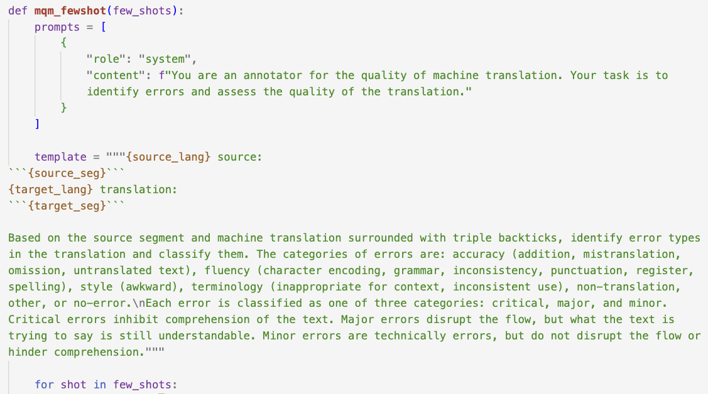
3.2
分析原因

Slide 54
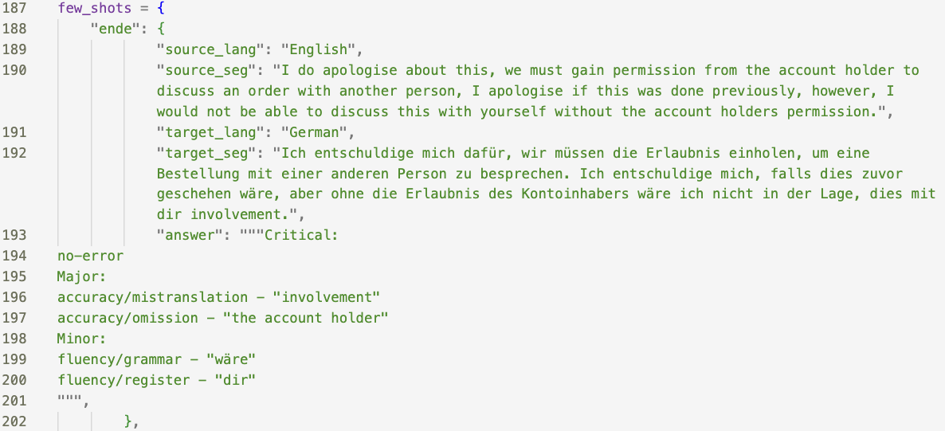
3.2
分析原因
Notes:
"ende": {
"source_lang": "English",
"source_seg": "I do apologise about this, we must gain permission from the account holder to discuss an order with another person, I apologise if this was done previously, however, I would not be able to discuss this with yourself without the account holders permission.",
"target_lang": "German",
"target_seg": "Ich entschuldige mich dafür, wir müssen die Erlaubnis einholen, um eine Bestellung mit einer anderen Person zu besprechen. Ich entschuldige mich, falls dies zuvor geschehen wäre, aber ohne die Erlaubnis des Kontoinhabers wäre ich nicht in der Lage, dies mit dir involvement.",
"answer": """Critical:
no-error
Major:
accuracy/mistranslation - "involvement"
accuracy/omission - "the account holder"
Minor:
fluency/grammar - "wäre"
fluency/register - "dir"
""",

Slide 55
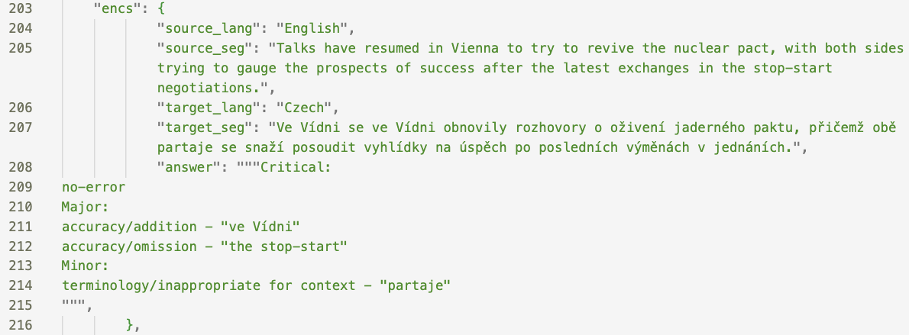
3.2
分析原因
Notes:
"encs": {
"source_lang": "English",
"source_seg": "Talks have resumed in Vienna to try to revive the nuclear pact, with both sides trying to gauge the prospects of success after the latest exchanges in the stop-start negotiations.",
"target_lang": "Czech",
"target_seg": "Ve Vídni se ve Vídni obnovily rozhovory o oživení jaderného paktu, přičemž obě partaje se snaží posoudit vyhlídky na úspěch po posledních výměnách v jednáních.",
"answer": """Critical:
no-error
Major:
accuracy/addition - "ve Vídni"
accuracy/omission - "the stop-start"
Minor:
terminology/inappropriate for context - "partaje"

Slide 56
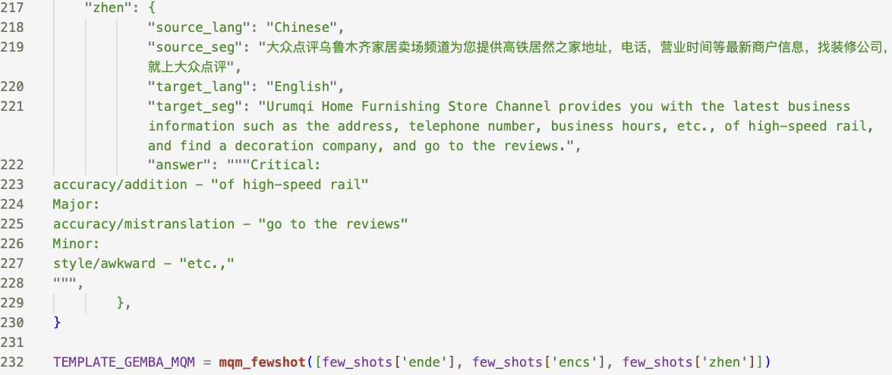
3.2
分析原因
Notes:
"zhen": {
"source_lang": "Chinese",
"source_seg": "大众点评乌鲁木齐家居卖场频道为您提供高铁居然之家地址，电话，营业时间等最新商户信息，找装修公司，就上大众点评",
"target_lang": "English",
"target_seg": "Urumqi Home Furnishing Store Channel provides you with the latest business information such as the address, telephone number, business hours, etc., of high-speed rail, and find a decoration company, and go to the reviews.",
"answer": """Critical:
accuracy/addition - "of high-speed rail"
Major:
accuracy/mistranslation - "go to the reviews"
Minor:
style/awkward - "etc.,"

Slide 57
3.2
改进方案
仔细检查代码，发现：
Prompt中并未有任何定义“accuracy”和“style”维度的信息。
few shot例子本身质量不高，且不够典型。
改进方法：
调整维度 + 构造高质量外译中 few-shot
下一步计划：
1. 调整维度
2. 根据维度定制典型的few-shot
3. 再评测，看效果有没有提升

Slide 58
谢谢大家！

Slide 59
复盘：
修改论文题目，光看现在的论文题目其实不知道想要干什么。
修改1.2“一句话描述问题”部分，这一句话要能概括整篇论文的精髓。
明确“元评测”的性质。如果只说“改进”，不知道改进的“对象”是谁，是想改进第一轮的“裁判”还是改进第二轮的“裁判”，最好用流程图或者比喻的方法，让大家一下子知道想要改进的对象是谁。
明确改进“方向”和“标准”是什么。对比第一轮评测结果和第二轮评测结果，通过什么样的统计数据或者“标准”，来证明确实“改进了/提高了”？
评测结果的分析要“全面”，除了“假阳”还有“假阴”。
展示代码不要直接截图，如果一定要展示代码，别直接截图，重点介绍通过这个代码想要说明的问题.
韩语源文下面加个正确译文，达到没有我讲解大家也可以get意思的程度。
明确错误原因是什么，或者说分析错误原因有可能是什么。一层一层解。

